Slide 1



مزایای استفاده از افزودنی ها برای بهبود سوخت و ساز چربی در گاوهای انتقالی
علی اسدی الموتی
عضو هیئت علمی دانشگاه تهران

Slide 2
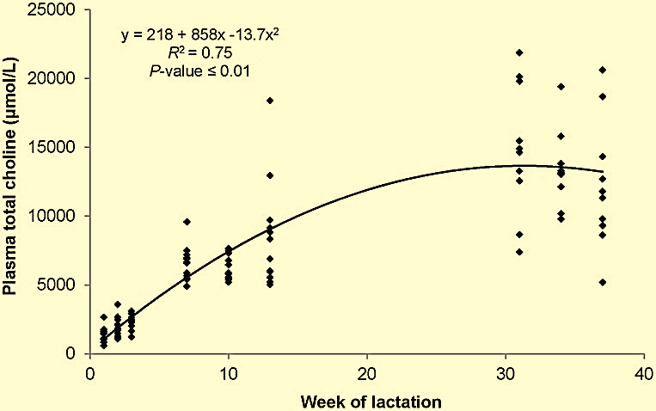
دوره انتقال: نیاز به ترکیبات متیله و مسیرهای تأمین آن
افزایش نیاز به ترکیبات متیله به دلیل تقاضای فزاینده آن در شیر
  (پروتئین و کولین) پس از زایمان
  تجزیه پذیری وسیع متیونین، بتائین و کولین در شکمبه
متیل نئوژنز و افزایش نیاز به ویتامین های B (فولات، B6، B12)
صرفه جویی فیزیولوژیکی در سنتز ترکیبات متیل خواه غیرضروری
مثل سارکوزین در نشخوارکنندگان
نرخ نوپدیدی کمتر برای متیل دهندگانی مانند کولین
Notes:
At the onset of lactation, a high demand for methylated compounds exists because their incorporation into
milk (e.g., milk choline and protein) is high.

Slide 3
نیاز گاو شیری به ترکیبات متیل دهنده
توازن منفی متیل بعد از زایش
  تخریب وسیع در شکمبه
  نیاز فزاینده به فسفاتیدیل کولین و کولین در شیر
کمبود متیل دهنده اختصاصی نیست چون مکانیسم جبرانی وجود دارد
مکانیسم های جبرانی احتمالا محدودیت فیزیولوژیکی در in vivo دارند

Slide 4
متیل دهندگان مهم قابل عرضه از جیره
متیونین
  تبدیل مستقیم به SAM
  افزاینده پروتئین شیر، ایمنی و سطح آنتی اکسیدانتی در بدن
کولین
  اکسایش به بتائین برای بازیافت مجدد متیونین در چرخه متیلاسیون
  بهبود تولید شیر
  سلامت متابولیکی
بتائین، کولین و عرضه همزمان آنها با متیونین!

Slide 5
  بتائین
  کولین
  متیونین
  اولین اسیدآمینه محدود کننده در اغلب جیره ها
100%
Unprotected form
دی میتل گلایسین
بتائین
هموسیستئن
متیونین
LIMITED
<10%
Notes:
به دلیل تخریب گسترده بتائین و کولین در شکمبه احتمالا نقش این دو در متیل دهی در گاوهای انتقالی با محدودیت مواجه است از طرفی متیونین هم به عنوان اولین اسیدامینه محدود کننده در بسیاری از جیره ها شناخته شد هاست.
بنابراین گاو برای تامین متیل به شدت به اسیدفولیک نیاز دارد تا متیل نئوژنز را انجام دهد
In humans, the major source of one-carbon
units is serine (Davis et al., 2004); however, the relative
importance of the different sources of one-carbon units
in ruminants is still unknown
even in the presence of methylneogenesis,
there is a minimal absolute requirement for Met as the
homocysteinyl moiety cannot be synthesized in cows
or other mammals

Slide 6
B12
B2
B6
Folate
Methyl donation
Antioxidant defense
Bile conjugated AA
PtdCholine synthesis
Notes:
Dietary folic acid is reduced by the NADPH-dependent enzyme dihydrofolate reductase to form dihydrofolate followed by tetrahydrofolate (THF; Figure
1).
The flavo enzyme methylenetetrahydrofolate reductase catalyzes the irreversible conversion of 5,10-CH2-THF to 5-methyltetrahydrofolate (5-mTHF).
The demethylation of 5-mTHF by the cytosolic enzyme Met synthase (MTR) completes the folate cycle.
The major outcome of the folate cycle is the remethylation of homocysteine (HCY) to form Met.
Of major importance, SAM that is produced by MAT is the source of methyl groups for most biological methylations
Different types of methyltransferases promote methyl group transfer and convert SAM to Sadenosylhomocysteine (SAH). For example, glycine N-methyltransferase utilizes SAM to methylate glycine forming SAH and sarcosine. The DNA methyltransferases utilize SAM to methylate the 5-position of cytosine residues in DNA. Phosphatidylethanolamine N-methyltransferase (PEMT) transfers a total of 3 methyl groups from 3 SAM molecules to phosphatidylcholine.
In nonruminant animals, PtdChol synthesis by PEMT is a major consumer of SAM (Brosnan and Brosnan, 2006). The biochemistry is likely similar in ruminants (Lobley et al., 1996). Regardless, the product of methyltransferases, SAH, is hydrolyzed to HCY and adenosine in a reversible reaction catalyzed by Sadenosylhomocysteine hydrolase. In turn, HCY may be used by MTR to reform Met and complete the Met cycle. Alternatively, the vitamin B6-dependent enzyme betaine-homocysteine S-methyltransferase (BHMT) catalyzes the transfer of a methyl group from betaine to HCY to produce Met and dimethylglycine
Taurine is a nonproteinogenic AA and antioxidant that protects cells from oxidant-induced injury by forming taurine chloramine. oxidative conditions appear
to downregulate MTR activity and upregulate cystathionine β-synthase to shift HCY utilization toward the transsulfuration pathway

Slide 7
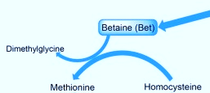
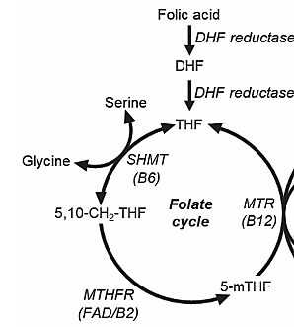
مصرف خالص متیونین جهت اطمینان از گردش متیل
در این چرخه لازم است
عرضه مقادیر کافی متیونین چرخه را به سمت کاتابولیسم هموسیستئین و تولید تائورین پیش ببرد
در نشخوارکنندگان بیش از نیمی از تولید متیل از طریق مسیر THF می گذرد
کمبود B12 موجب توقف چرخه فولات و تجمع متیل فولات می شود
Notes:
چون نیمه ها یا تکه های هموسیسئین در پستاندران به اندازه کافی سنتز نمی شود پس یک مصرف خالص متیونین در این چرخه وجود دارد
چون تولید THF برگشت ناپذیر است تنها راه تولید مداوم آن تامین ویتامین B12 و جلوگیری از تجمع اسیدفولیک می باشد. کمبود B12 موجب توقف چرخه فولات و تجمع متیل فولات می شود

Slide 8
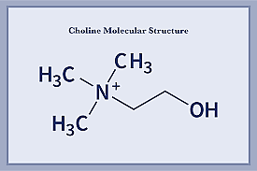
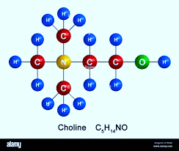
کولین یک متیل دهنده مهم
وظایف
سوخت و ساز حدواسط چربی
کاهش شدت لیپولیز
افزایش برداشت چربی از خون
افزایش صدور چربی از کبد
کاهش التهاب
حفظ سد غشایی سلول های روده در تنش های گوارشی و میکروبی
Notes:
حفظ یکپارچگی غشا در روده توسط کولین و قسفاتیدیل کولین می تواند در گاوهای انتقالی مزیت دو چندان داشته باشد چون افزایش جذب را به دنبال دارد
با این که زیست فراهمی نسبی کولین پس از تزریق شیردانی آن تنها 13 درصد بود اما توانست جریان کولین و متابولیت های آن را در pdv بالا ببرد. بخشی از این افزایش جریان به پستان می رسد

Slide 9
کولین یک متیل دهنده مهم
اثر اثبات شده و تکرارپذیر بر تولید شیر و شیر تصحیح شده در آزمایش ها
کاهش جفت ماندگی
کاهش ورم پستان
اثر متداوم روی تولید و ترکیب شیر تا 40 هفته پس از قطع مصرف (Zenobi et al., 2018)
بهبود وزن یکسالگی و ایمنی گوساله های متولد شده از مادران دریافت کننده کولین

Slide 10
افزایش تولید شیر
  از حداقل 10 گرم تا 50 گرم در روز، میانگین 17 گرم
  افزایش تولید شیر تا 20% (به طور میانگین 3/5 درصد، Zebeli et al., 2019)
Meta-analysis of Arshad et al., 2019
SMD = +1.6 kg@ 12.7 g/d
SMD =+1.7 kg@ 12.7 g/d
Notes:
Supplementation of choline ion had a positive linear effect (P = 0.001) on postpartum BW (Table 3), and an increment of 30 kg of BW was observed when supplementation increased from 0 to 12.9 g/d (Table 4).
current study demonstrated that supplementation of choline ion in a rumen-protected form increased pre- and postpartum DMI and improved yields of milk, ECM, fat, and protein in parous dairy cows.
benefits of supplemental choline increased as postpartum diets supplied less metabolizable methionine as a proportion of the MP
magnitude of response to choline depended on the concentration of methionine in the MP of the postpartum diets
به حداقل طول دوره انتقال یعنی 6 هفته زمان نیاز است تا اثرات روی کولین تثبیت شود اما مقدار کولین عرضه شده با این مدت زمان تقابل دارد اگر در گاوهای پرتولید میانه یا اوایل شیردهی کولین می دهیم احتمالا باید مقدار بیشتری باشد چون در مطالعات این ظور به اثبات رسیده است
افزایش مقدار کولین در شیر با تامین مکمل کولین نشان می دهد که کولین احتمالا از طریق افزایش جذب چربیها توسط پستان چربی شیر را بالا می برند. یک ارتباط مثبت میان فسفاتیدیل کولین خون و شیر این فرضیه را تایید می کند
بیشترین پاسخ از نظر بهبود سلامتی و تولید شیر در جیره هایی به دست می اید که برای استفاده از منابع متیل دهنده از مقادیر کافی کولین استفاده شود. یعنی اگر مقدار متیونین جیره فراتر از نیاز (بالای 2.3 % MP) باشد اضافه کردن مقادیر کم کولین مزیتی ایجاد نمی کند چون بیش از 90 درصد مخزن فسفاتیدیل کولین و کولین کبد ناشی از کولین است نه متیونین
بین 4 تا 6 درصد از کل کولین داخل کبد از مسیر PEMT تامین می شوند و بقیه به عرضه جیره ای کولین برای تشکیل CDP choline وابسته هستتند

Slide 11
Grummer, 2012
Notes:
گرومر با داده های اندک اعتقاد داشت که متیونین جای کولین را نمی گیرد چون تری گلیسیرید کبد را کم نمی کند اما مدارکی دال بر جلوگیری از پیشرفت کبد چرب ارایه داد. مشکلاین هست که ترشح VLDL را اندازه نمی گرفتند و فقط مقدار لیپید کبد را می گرفتند

Slide 12

افزایش مصرف خوراک
Zebeli et al., 2019
Arshad et al., 2019

Slide 13
بهبود نشانگرهای سلامت متابولیکی
Notes:
عرضه کولین در دوره انتقال پیک تولید شیر را زیاد می کند و این اثر مانا تا حداقل 15 هفته ادامه دارد که دلیل آن می تواند به دلیل بهبود سلامتی کلی، افزایش متابولیسم حدواسط چربی و بهبود عملکرد غده پستان باشد چون کولین کیناز که یک آنزیم محدود کننده در سنتز فسفاتیدیل کولین هست برای تکثیر سلول های پستان لازم است
یک دلیل دیگر افزایش و اثر مانا در تولید شیر افزایش همیشگی مصرف خوراک است. 0.5 کیلو مصرف خوراک بیشتر 1.1 کیلو ECM را زیاد می کند.
بیشتر اثر کولین بر چربی شیر روی تولید چربی بوده که از طریق افزایش شیر و در حد کمتر غلظت چربی شیر به دست آمده
کولین می تواند هم چربی جیره را در فرم کیلومیکرون به پستان برساند و هم befa ورودی به کبد را در فرم vldl

Slide 14
-RPC +RPC

Slide 15
کاهش تجمع تری گلیسیریدها در کبد
تکرارپذیری 100% نیست
حتی بدون اثر بر مصرف خوراک تولید شیر را افزایش داده اما لزوماً سلامت متابولیکی را بهبود نداده است
تجمع تری گلیسیرید بازدهی صدور آنها را نشان نمی دهد
Zenobi et al., 2018
Notes:
مکانیسم دقیق معلوم نیست اما بیشترین متابولیسم کولین چون در کبد اتفاق می افتد لازم است تا در این مطالعات از کبد بیوپسی گرفته شود و این کار را سخت کرده است
تنوع پاسخ های تری گلیسیرید کبد به کولین می تواند به خاطر تفاوت در مقدار TG پایه قبل از مکمل دهی و نیز تفاوت در مصرف خوراک پس از زایش بین مطالعات بوده باشد
متاانالیز ثابت می کند که اگر اثر کولین از طریق افزایش مصرف خوراک باشد علاوه بر تولید شیر سلامتی را هم بهتر می کند پس بهتر است که این طور باشد
کاهش در TG سرم خون پیش از زایش با مصرف 6.5 گرم تا 28.5 گرم مکمل کولین به صورت خطی مشاهده شده است
افزایش بیان ژن APOB100 در کبد
کاهش تجمع تی جی در کبد پیش از زایش نشان می دهد که مکانیسم عملکردی کولین از طریق افزایش صدور VLDL از کبد است در نشخوارکنندگان VLDL ها با دانسیته متفاوت هستند و این تفسیر مکانیسم ها را سخت می کند

Slide 16
تمایل معنی دار به کاهش جفت ماندگی، و ورم پستان در گاوهای زایش دوم و بیشتر
عدم یکنواختی پاسخ ها
جیره های متفاوت
شرایط فیریولوژیکی و محیطی متفاوت
تفاوت طراحی آزمایشات
مصرف کوتاه مدت کولین یا صرفاً یک نیمه دوره انتقال
پایین بودن نرخ عوارض متابولیکی در گله های مورد استفاده
Notes:
ایمنی و کاهش التهاب می تواند با عرضه کولین بیشتر شود
سلامت بیشتر از طریق بهبود یکپارچگی اپی تلیوم روده
بهبود وضعیت کلسیم خون و کاهش جفت ماندگی و ورم پستان

Slide 17
From dietary choline
From endogenous choline synthesis
افزایش صدور VDLD
مسیر تولید درون زاد انرژی خواه و به شدت وابسته به SAM است
موجب تفاوت های فردی و بین گونه ای در وابستگی به SAM و عدم قطعیت در تامین کولین کافی می شود
مکمل متیونین و کولین هر دو تولید کولین از مسیر SAM را کاهش دادند اما عرضه کولین در حضور مقادیر مختلف متیونین همچنان صدور VLDL را از کبد افزایش می دهد
معلوم نیست که در حضور تنها متیونین افزایش سنتز کولین از طریق SAM باعث افزایش صدور VLDL می شود یا خیر

Slide 18
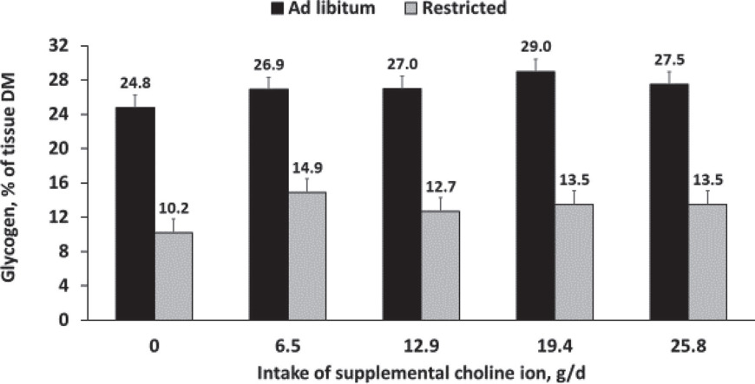
بهبود گلوکونئوژنز
افزایش نرخ گلوکونئوژنز؟!
افزایش ورود کولین به فسفولیپیدهای غشایی در سلولهای پستان و افزایش برداشت چربی از خون
Notes:
از انجا که افزایش تولید شیر به صورت مداوم حتی لا عدم کاهش تی جی خون یا کبد مشاهده شده است به نظر می رسد که بهبود گلوکونئوژنز کبدی به خاطر کم شدن TG کبد نباشد بلکه نرخ گلوکونئوژنز بیشتر شده باشد چون سطح گلیکوين کبدی افزایش یافته است.
با این حال همان قدر که افزایش گلوکونئوژنز می تواند با تامین قند تولید شیر را زیاد کند افزایش برداشت چربی توسط سلول های پستان هم می تواند شیر یا تولید چربی را بهتر کند

Slide 19
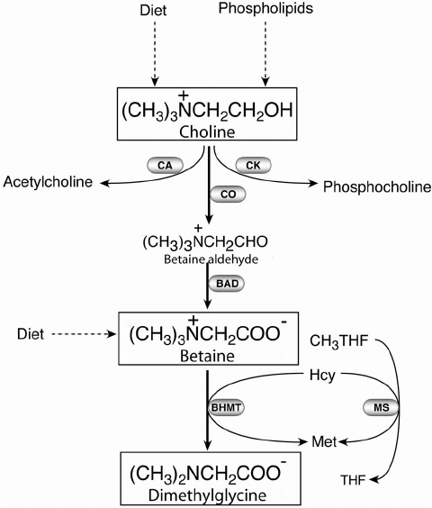
تبدیل به بتائین و بازتولید متیونین
کولین از طریق CDH و BAD به بتائین تبدیل می شود
بتائین در همکاری با متیل تتراهیدروفولات HCY را مجدداً به MET تبدیل می کند
کولین در بازتولید متیونین نقش دارد و سلول کبدی برای بازتولید متیونین در حضور مقادیر کافی ترکیبات متیل دهنده اولویت قائل است
اکسیداسیون کولین به بتائین بدون افزایش بازتولید متیونین می تواند به علت کمبود تکه های لازم از بنیان هموسیستئینیل باشد

Slide 20
نقش بتائین (تری متیل گلایسین)
یک متیل دهنده مهم با عرضه کافی از جیره در تک معده ای ها
در نشخوارکنندگان BHMT در کبد ، کلیه و پانکراس بیشتر متمرکز است
عرضه بتائین موجب افزایش چرخه متیلاسیون و نسبت SAM/SAH می شود
در نشخوارکنندگان مطالعات زیادی در خصوص توانایی بتائین در بهبود بر فرایند متیل دهی سوخت و ساز چربی و اثراتش وجود ندارد
Notes:
بتائین اسمولایت است و مسئول حفظ حجم سلول و جلوگیری از استرس و نیز متیل دهنده است. سنتز درون زاد بتئین از طریق اکسیداسیون کولین است منبع جیره ای کندم و شربت غلیظ شده چغندرقند
به نظر می رسد بخش قابل توجهی از بتائین بتواند از شکمبه فرار کرده به روده برسد و در مطالعات تغذیه ای بعضا قابلیت هضم را افزایش داده است

Slide 21
اثر بتائین بر تولید شیر
در دوره انتقال به حداقل 75 گرم از نوع محافظت شده در جیره نیاز برای اثرگذاری بر تولید شیر نیاز است
در شرایط تنش حرارتی به مقادیر کمتری نیاز است (15 تا 20 گرم)
در مطالعات روی فرم محافظت شده اثرات مثبت بتائین دیده نشده است
  پوشش دهی نامناسب
  حذف اثرات مثبت بر تخمیرات (هضم) شکمبه ای
  مقدار ناکافی

Slide 22
عرضه همزمان ترکیبات متیل دهنده
افزایش انسولین پیش از زایش
کاهش NEFA پس از زایش
افزایش متیونین و سیستئین خون
افزایش بعضی استرهای کلسترول و تری گلیسیریدهای خاص در پلاسما
متیونین: تحریک جریان مسیر انتقال سولفور و PEMT
کولین: تحریک مسیر سنتز کولین از طریق CDP-choline
ریبوفلاوین، بتائین و اسیدفولیک
Notes:
A recent in vitro study with cow liver cells treated with Met or choline demonstrated that transmethylation and transsulfuration pathways are more responsive to
Met supply, whereas the CDP-choline pathway is more responsive to choline supply
مکمل کولین در حضور مقدار کافی متیونین باز هم باعث ازایش تولید شیر گردیده است و مقدار تی جی کبدی را کم کرده است. در مطالعاتی که عرضه همزمان میتونین وکولین باعث بهبود بیشتری در تولید شیر نسبت به عرضه جداگانه نشده است مقدار تی جی کبدی تفاوتی با گروه شاهد نداشته است یعنی احتمالا مصرف خوراک تغییری نکرده است.
عرضه ویتامین ب 12، کولین، بتائین، ریبوفلاوین با هم تولید شیر را در هفته دوم زیاد کرد اما معنی دار نبود اما تی جی را کم کرد (شکل بالا)

Slide 23
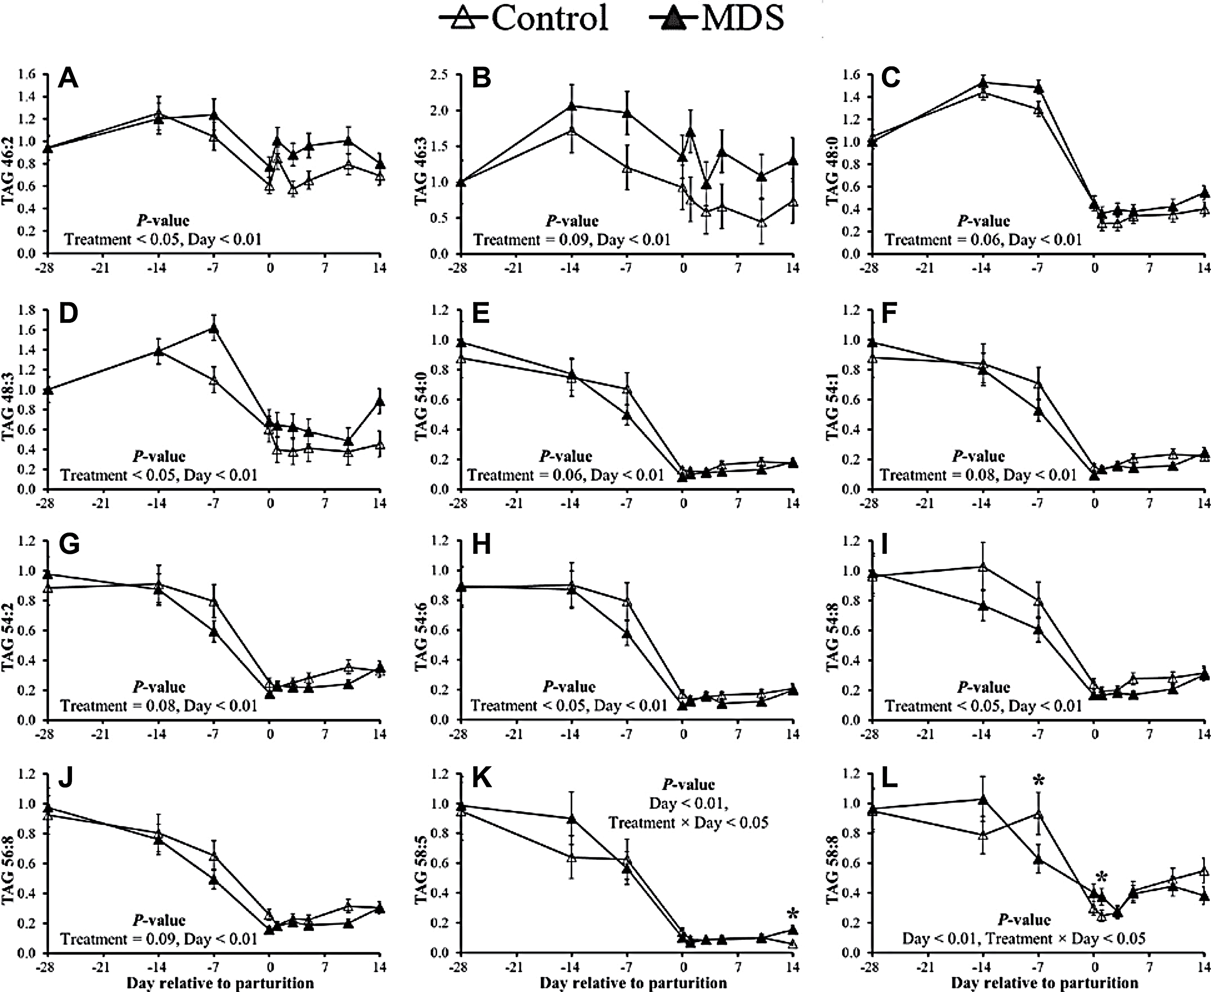

Slide 24
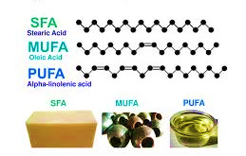
رابطه چربی جیره با ترکیبات متیل دهنده
فعالیت PEMT در حضور PUFA بیشتر تحریک می شود
PEMT ترجیح میدهدPtdEA را از فسفولیپیدهایی که غنی از PUFA هستند بردارد
فسفاتیدیل کولین کبدی در گاوهای انتقالی که مشکل کبد چرب دارند مقادیر کمی PUFA دارد
آنالیز PC خون از نظر نسبت و نوع FA زیست نشانگر خوبی از درگیری کبد و کتوز نوع دوم است
Notes:
In cows and humans, fatty liver disease develops with hepatic PUFA depletion
an insufficient
supply of these types of PUFA may limit PtdChol synthesis.
The mechanism may involve inadequate PEMT activation. In rodent hepatocytes, the PEMT pathway prefers PtdEth enriched in very-long chain n-3 fatty acids including arachidonic acid and DHA

Slide 25
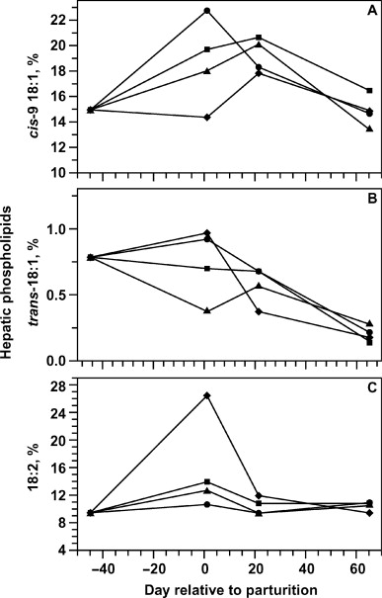
عرضه SFA و UFA مسیر CDP-choline را فعال می کند
  مزیت عرضه کولین
  لزوما صدور VLDL بیشتر نمی شود چون PEMT مهار می شود
Soya oil
Notes:
عرضه چربی اشباع بر مبنای پالمیتیک اسید و اولئیک اسید شبیه به چربی بافتی بدن باعث افزایش کبد چرب می شود چون اینها سنتر کولین از مسیر درون زاد را تحریک نمی کنند و اگر مکمل کولین هم نباشد مسیر CDP کولین درون زاد هم کفایت تامین کولین را نکرده و صدور تی جی کم می شود

Slide 26
اپی ژنتیک و متیلاسیون DNA
اپی ژنتیک تغییرات کووالانسی در پروتئین های هیستون و DNA است
  ویتامین ها، و کولین و بتائین قادر به القای تغییرات اپی ژنتیک هستند
  عرضه مکمل کولین متیلاسیون DNA را در گاوهای شیری سه هفته بعد از زایش کاهش و در سطح ژن گیرنده های PPAR-α افزایش داد
  عرضه متیونین به مادران آبستن سنگین و تحت تنش حرارتی
  متیلاسیون DNA را در گوساله های متولد شده از آنها کاهش داد
Notes:
مکانیسم متضاد تنظیم متیلاسیون دی ان آ در کل بدن و یک ناحیه خاص از آن توسط متیونین محافظت شده مشخص نیست اما گفته شده به تنظیم متضاد DNA-MT ربط دارد

Slide 27
نتایج استفاده از کولین پوشش دار کولی گل (Choligol)در آزمایش مزرعه ای
90 رأس گاو پیش از زایش در دو گروه شاهد و 50 گرم در روز کولی گل
مصرف خوراگ
مصرف خوراک گروهی اندازه گیری شد
نمونه خون در روز 3- و 4+ اخذ شد (20 رأس در تیمار)

Slide 28
DIM | 7 | 14 | 21 | 28
شاهد | 35.4 | 39.5 | 41.3 | 42.6
کولی گل | 35.3 | 38.9 | 42.2 | 45.1

Slide 29
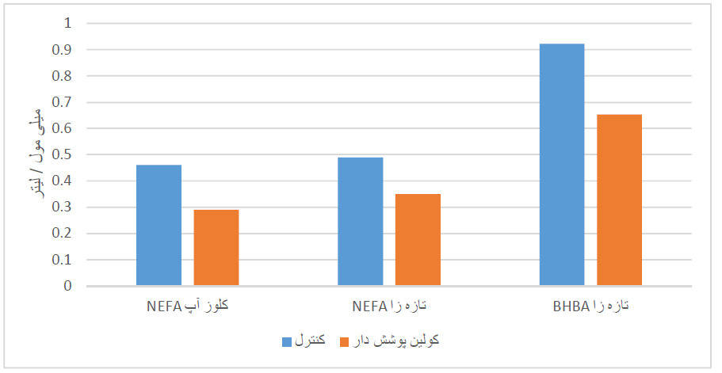

Slide 30
ملاحظات راجع به عرضه کولین
بین روش های پوشش دار کردن ممکن است فرق باشد و زیست فراهمی را کمتر کند (13% زیست فراهمی)
طبق محاسبات بهترین پاسخ ها برای تولید شیر با عرضه 25.5 گرم کولین خالص دیده می شود اما روند از 6.5 تا 28.5 گرم/روزخطی است
میانگین مصرف 12.9 گرم کولین خالص (حدود 50 تا 60 گرم کولین پوشش دار) تولید شیر را 1/6 کیلوگرم زیاد کرده است
اثر کولین مستقل از سطح تولید شیر و BCS است
سطوح بالاتر مصرف کولین بستگی دارد به
  متیونین جیره
  مرحله فیزیولوژیکی و طول دوره مورد استفاده
  اثر روی سایر شاخص های عملکردی
Notes:
شاید شاخصه بررسی تاثیر کولین یعنی خوب بودن روش پوشش دار کردن آن و زیست فراهمی اش پیگیری مصرف خوراک باشد چون اثراتش تنها در معدودی از مطالعات غیرمعنی دار بوده است

Slide 31
نیاسین
تامین کوآنزیم های اکسیداسیون و احیاء در میتوکندری
جلوگیری از رهایش چربی بافتی از طریق افزایش گیرنده های HCA2 در بافت چربی
سرکوب LPS
افزایش آدیپونکتین در سلول های کبدی و بسیاری بافتهای دیگر
منابع جیره ای
  منابع حیوانی
  چغندرقند
  علوفه های تازه
  غلات

Slide 32
اثر بر متابولیسم شکمبه
بهبود سنتز پروتئین میکروبی در تنها دو از 7 مطالعه
رشد Entodimium و افزایش بلع نشاسته
عدم تاثیر بر هضم مواد مغذی و کل پروتئین میکروبی سنتز شده
عدم تغییر مشهود در VFA
Notes:
نیاسین پروتوزا را رشد می دهد و هضم نشاسته را کم می کند و این شاید پ اچ شکمبه را بالا بیاورد و باکرتی بیشتری رشد کند
از طرفی رشد بیشتر پروتوزوا باعث بلع بیشتر باکتری ها و بازچرخ ازت شکمبه ای شده اثر مثبت نیاسین در هضم را کم می کند
ممکن است عرضه نیاسین نسبت پروتئین میکروبی را به سمت پروتوزوا ببرد اما فقط نسبت تغییر می کند و کل سنتز پروت میکروبی زیاد نمی شود

Slide 33
اثرات متابولیکی
کاهش گاه و بیگاه در NEFA پلاسما و BHB
  دوز استفاده
  وضعیت فیزیولوژیکی
  سطح مورد نیاز برای کاهش NEFA دقیقا معین نشده است
  برگشت سریع مقادیر NEFA و BHB به سطح پیش ازعرضه
    نیمه عمر کوتاه نیاسین

Slide 34
Notes:
HCA2, formerly also known as GPR109a, is a Gi protein-coupled receptor. In 2003, HCA2 was identified as the receptor of
nicotinic acid and mediates the anti-lipolytic effect of nicotinic acid through reducing cyclic AMP (cAMP) accumulation and inhabiting hormone-sensitive lipase (HSL) in adipose tissue,

Slide 35
